Slide 1
Viden i netværk
Kapitel 18
Emil Hovøre Andersen, Mathias Nick Andersen og Thomas Refstrup Dünweber

Slide 2
Indhold
Introduktion
Forskningen i vidensdeling
Organisationer som netværk
Hvad viden er, og hvordan den skabes
Data, information og viden
Tavs og eksplicit viden
Eksempel
Skabelse af viden
Vidensdeling i et historisk perspektiv
Viden i organisationer
Vidensdeling i praksis
Vidensmanagement
Best practice
Øvelse

Slide 3
Introduktion
Internationale virksomheder og organisationer er i stigende grad nødsaget til at fokusere og arbejde aktivt med vidensdeling.
Det er de, fordi de navigerer i en omskiftelig og globaliseret hverdag, hvor vidensdelingsprocessen kompliceres af forskellige faktorer, såsom:
Fysisk afstand
Mental afstand
Tidszoneforskydning
Forskellige (organisations)kulturer

Slide 4
Forskningen i vidensdeling
Der er tre niveauer inden for forskningen, hvor der i forbindelse med hvert niveau fremhæves elementer af særlig betydning for den måde vidensdeling udspiller sig i organisationen. De tre niveauer er:
Et organisatorisk niveau (makroniveau)
→ Særligt fokus på organisationskultur; fordrer kulturen fx tillid, skaber den engagement, og er der kultur for incitamenter.
Et teamniveau (mezzoniveau)
→ Særligt fokus på et teams opbygning og karakteristika, såsom; graden af stærke relationer, sammenhængskraft og kendskab (fælles historie).
Et medarbejderniveau (mikroniveau)
→ Særligt fokus på individuelle præferencer, incitamenter, værdier og motivation.

Slide 5
Organisationer som netværk
Organisationer kan forstås som netværk af selvorganiserende og selvregulerende komponenter bestående af humane og nonhumane aktører (Bennet og Bennet 2004)
Aktørerne i organisationen forsøger hver især at maksimere egne mål, men opererer samtidig i henhold til fælles regler og kontekst
Aktør-netværksteori (ANT) sætter især fokus på dette netværksorienterede perspektiv på organisationen (Latour 2005)
Viden skal i et netværksperspektiv af organisationen ikke forstås som noget der bor i den enkelte person eller computer, men ud fra de fællesskaber, den konstrueres ud fra og indlejres i.

Slide 6
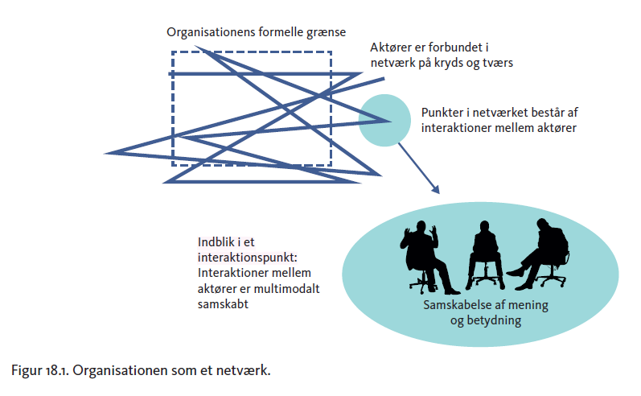
Organisationer som netværk
Netværket består i samskabelse og meningstilskrivelse af ethvert vigtigt knudepunkt via både humane og nonhumane aktører (Due m.fl. 2016).

Slide 7
Organisationer som netværk
Det er vigtigt at forstå relationen mellem organisationens praksisfællesskaber, og hvordan viden deles imellem disse. Her taler man om svage, stærke og potentielle relationer (Granovetter 1973; McAfee 2009).
Svage relationer
kendetegnes ved relationer mellem personer eller praksisfællesskaber, der kun interagerer lejlighedsvist. Det er gennem disse relationer, at ny viden ofte udveksles og nye perspektiver introduceres til ellers normalt homogene praksisfællesskaber og grupper i organisationen.
Stærke relationer
kendetegnes ved relationer mellem personer eller praksisfællesskaber, der interagerer ofte. Det er i disse relationer at udveksling af især kompleks viden understøttes. Viden der udveksles mellem stærke relationer er ofte også redundant, da individerne har tendens til at være ens og derfor ligger inde med den samme viden. I stærke relationer forventes også en højere grad af gensidig vidensdeling.

Slide 8
Organisationer som netværk
Potentielle relationer
kendetegnes ved de relationer, som endnu ikke eksisterer. Det er relevant at have et fokus på at tydeliggøre de potentielle relationer mellem aktører i organisationen, for at der kan dannes nye svage og/eller stærke relationer, hvorigennem viden kan udveksles.

Slide 9
Hvad viden er, og hvordan den skabes
Data forstås som objektive verificerbare fakta, der ikke i sig selv har nogen mening eller noget formål. Data er derfor uafhængig af kontekst og kan videreføres fra en kontekst til en anden.
Information forstås i forlængelse som analyseret og bearbejdet data med det formål at fremkalde en form for ændring eller forståelse gennem formidling eller interaktion. Information udtrykker bearbejdet data, der er blevet analyseret og kontekstualiseret, så data kan formidles på en meningsfuld måde.
Viden ses her som det sidste led i processen, hvor data og information tolkes på baggrund af individets eller organisationens værdier og erfaringsmæssige forståelsesramme og dermed bliver til viden.

Slide 10
Data, Information og viden

Slide 11
Tavs og eksplicit viden
I forståelsen af organisatorisk viden er opdelingen mellem tavs viden og eksplicit viden central for at kunne beskrive, hvordan forskellige former for viden kommer til udtryk (Polanyi, 1967).
Eksplicit viden er viden, der nemt kan italesættes, udbredes og tilgås af andre personer.
Eksempler på eksplicit viden er den type oplysninger, man finder i guidelines for kundepleje, introduktioner til hvordan man bruger IP-telefonen, manualer til hvordan klagesager behandles, osv.

Slide 12
Tavs og eksplicit viden
Tavs viden er den form for viden, som oparbejdes gennem erfaring ved at deltage i den rutiniserede praksis i organisationen. Den kan ses som en know-how og know-why, altså medarbejderens intuitive eller kropslige viden om, hvordan en bestemt opgave bedst løses.
I internationale virksomheder kan den tavse viden fx komme til udtryk, når medarbejdere fra en afdeling besøger en anden: En leder, der fx i London ved præcis, hvordan vedkommende skal hilse og socialisere, og hvordan man her agerer på et møde, eller hvad man kan tillade sig at lave sjov med, kan føle sig helt på glatis, når kollegerne i Manila som noget helt naturligt agerer helt anderledes, end han eller hun er vant til – fx griner af andre ting osv.

Slide 13
Eksempel:
Eksempel 1: Tavs viden om ‘den gode historie’ på nyhedsredaktionen
Fra et studie af professionel praksis i en nyhedsorganisation (Gravengaard og Rimestad 2015) har vi plukket følgende eksempel, hvor to professionelle meget indforstået taler om ’en god historie’ – uden eksplicit at italesætte, hvad en god historie egentlig er. I stedet bruges det meget indforståede ord: ”noget”, som i praksis kommer til at indeholde al den tavse viden, de to professionelle har om, hvad en god historie er.
Eksemplet er fra en tv-redaktion 15 minutter inden deadline på dagens første nyhedsudsendelse, hvor redaktøren beder en journalistpraktikant tjekke, at der ikke er kommet nogle nye nyheder fra nyhedsbureauet Ritzau, som de burde have inkluderet i nyhedsudsendelsen:

Slide 14
Eksempel:
Redaktøren: ”Gider du ikke lige rulle lidt på Ritzau, for at sikre,
at der ikke er noget, vi har overset?”
Praktikant: ”Jo, det skal jeg nok”
To minutter efter
Redaktør: ”Var der noget på Ritzau?”
Praktikant: ”Nej… Altså der var noget, men ikke noget til os”
For en ikke-indviet og for en helt ny medarbejder vil denne ordveksling og indforståetheden måske ikke give mening, men fordi redaktøren og den erfarne journalistpraktikant har en fælles tavs ekspertviden om, hvad en god historie er, er det nok for dem at have denne korte ordveksling.

Slide 15
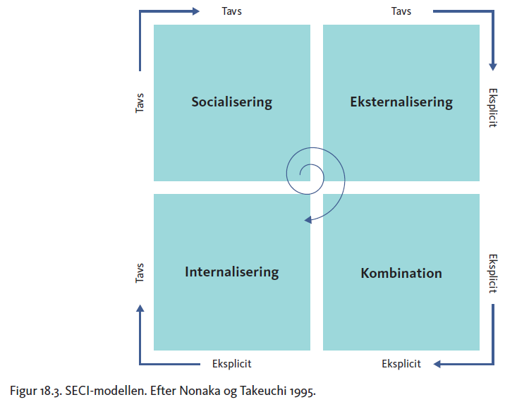
Skabelse af viden
SECI-modellen (Nonaka & Takeuchi, 1995), på dansk kendt som vidensspiralen, tager udgangspunkt i, at ny viden skabes gennem interaktionen mellem eksisterende tavs og eksplicit viden.
Modellen kortlægger fire vidensdimensioner, som tager højde for viden og videnskabelsens dynamiske natur.

Slide 16
Vidensdeling i et historisk perspektiv
Den historiske udvikling i måden, man har håndteret vidensdeling i virksomheder og organisationer kan sættes i relation til de tre kommunikationsparadigmer (kapitel 4).

Slide 17
Vidensdeling i et historisk perspektiv - paradigme 1
Kommunikation og vidensdeling mellem ansatte i dette paradigme er styret af faste hierarkier og siloer, så vidensdeling som regel foregår top-down. Er i høj grad blevet praktiseret op igennem 80’erne og 90’erne og praktiseres til stadighed i mange moderne topstyrede og hierarkiske organisationer (Tett 2015).
Fokus er på stram og centraliseret styring af information, så den rette viden når ud til relevante medarbejdere.
Resultatet er ofte såkaldte vidensdelingssiloer, hvor forskellige afdelinger og specialiserede dele af organisationen ikke deler viden på tværs.
Vidensdeling i paradigme 1 lægger især vægt på knowledge repositories, der er systemer til statisk opsamling og opbevaring af viden (Kankanhalli m.fl. 2005).
Vidensudveksling i paradigme 1 finder ofte sted i kanaler, som e-mail eller instant messaging. Dermed begrænses vidensdelingen til en-til-en kanaler.

Slide 18
Vidensdeling i et historisk perspektiv - paradigme 2
Kommunikation og vidensdeling mellem ansatte i dette paradigme er fortsat styret af faste hierarkier og siloer, men anerkender vigtigheden af feedback opad i organisationen (Alavi og Leidner 1999; Takeuchi og Nonaka 1995).
Teknologier og processer, der faciliterer vidensdeling horisontalt og vertikalt begynder at blive implementeret.
Uformelle sociale rammer, bliver anerkendt som vigtige for vidensdeling i organisationen. fx afholdes uformelle præ-møder mellem leder og medarbejder, til at indsamle feedback inden mere formelle møder, hvor der kan være mange mødedeltagere
Medarbejderudviklingssamtalen (MUS), ledelsesevalueringer og “town-hall”-møder er et gængse eksempler på formel feedback og vidensdeling i paradigme 2
Metoder til udvinding af tavs viden bliver også anerkendt. Her er “sidemandslære” især en udbredt metode til at forstå det arbejde, der enten senere skal udføres eller forbedres af observatøren

Slide 19
Vidensdeling i et historisk perspektiv - paradigme 3
Kommunikation og vidensdeling mellem ansatte i dette paradigme foregår både vertikalt og horisontalt, såvel formelt som uformelt. Dette paradigme har især set sin opblomstring i takt udbredelsen af sociale web 2.0 teknologier i 00’erne (McAfee 2009).
Ledelsesmæssigt er der her især fokus på værdien af uformelle vidensdelingsprocesser, der ofte opstår mellem stærke, svage og potentielle relationer i og på tværs af praksisfællesskaber. Det handler om hvordan man bedst muligt sikrer, at viden frit kan flyde gennem organisationen, så man kan tilpasse sig organisationens omskiftelige situation.
Gennem såkaldte Enterprise 2.0-teknologier deles viden både en-til-en og en-til-mange, som i de to foregående paradigmer, men den kan også deles mange-til-mange i virtuelt forbundne netværk. Det giver et udgangspunkt for mere fri og transparent vidensdeling
I dette paradigme bliver det langt nemmere at indrette sig i nye konstellationer på tværs af praksisfællesskaber, hvis det er nødvendigt for et givent vidensdelingsbehov

Slide 20
Viden i organisationer
Viden har aldrig været vigtigere og flere organisationer investerer systematisk i den.
Det handler for en organisation helt grundlæggende om, at omskiftelighed i markedet og den teknologiske udvikling foregår i så højt et tempo, at organisationen i dag ikke har tid til at skulle skabe eller genskabe viden, der allerede findes i organisationen (Dalkir, 2013).
“The only sustainable advance a firm has comes from what it collectively knows, how efficiently it uses what it knows, and how readily it acquires and uses new knowledge.” (Davenport og Prusak 1998: xv)
To perspektiver på organisationens arbejde med viden:

Slide 21
Vidensdeling i praksis
Med udgangspunkt i forståelsen af organisationen som et netværk befinder selve tanken om netværkets samskabelse af viden sig i paradigme 3.
Her er den primære forskel en øget opmærksomhed på den sociale interaktions centrale rolle i effektiv vidensdeling.
Fokus for vidensdelingen bliver derfor i stigende grad på at understøtte den sociale interaktion i praksisfællesskaber og det organisatoriske netværk både kulturelt og teknologisk, frem for paradigme 1’s informationscentrerede tilgang, med effektiv indkodning, opbevaring og tilgængelighed til information og viden som prioritet.
I praksis er de færreste organisationer dog styret udelukkende af den ene af de tre tilgange, men kombinerer i stedet med udgangspunkt i organisationens struktur, strategi og kultur.

Slide 22
Vidensmanagement
På tværs af de tre paradigmer er det vigtigt, at der findes en strategi og ledelsestilgang for organisationens vidensdeling, og uanset om organisationen er hierarkisk eller flad, fremhæver Wiig (1993), at organisationen bør forholde sig til vidensdeling ud fra tre perspektiver:
Forretningsperspektivet: Topledelsens skal have en klar strategi for sin vidensdeling fx mere innovation eller genbrug af viden.
Managementperspektivet: Tilrettelæggelse og prioritering af indsatsområder på baggrund af organisationens kultur, værdier og normer.
Hands-on-perspektivet: Hvordan skal man som organisation understøtte vidensdelingen med fx teknologi, og hvordan skal arbejdet udføres for at kunne være på linje med den overordnede strategi?

Slide 23
Best practice
Faserne i vidensdeling:
Tre overordnede faser i vidensdeling kan gives som et billede på den cyklus viden naturligt bevæger sig igennem organisationen på:
Skabelse og indfangelse
Deling og udbredelse
Tilegnelse og brug
For effektivt at facilitere vidensdeling i praksis, bør man derfor sørge for, at alle tre faser i videnscyklussen understøttes af organisationen. Her kan processer for ens vidensdeling samt det rette valg af teknologi gøre en stor forskel. Eksempler kunne være en model for projektudførelse eller et introprogram for nye medarbejdere

Slide 24
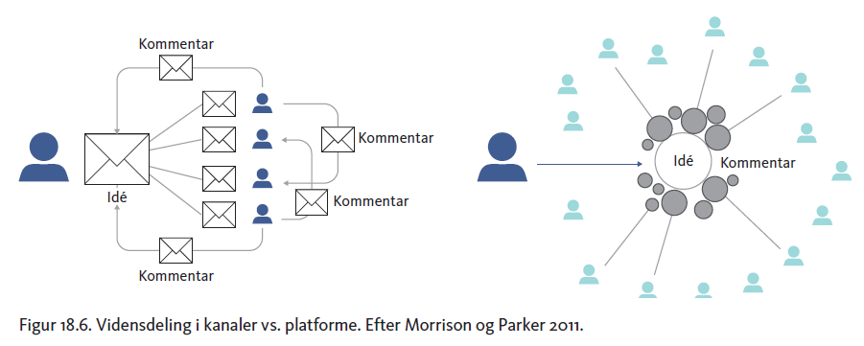
Best practice: Teknologien til vidensdeling
Organisationer bør finde effektive teknologiske kanaler og platforme til deling af viden. Et vigtigt element i paradigme 3 er at synliggøre interaktionerne i den løbende vidensdeling for at skabe såkaldt mutual awareness. Dette gør vidensdelingsplatforme, fx et socialt netværk, langt bedre end en vidensdelingskanal som fx e-mail. Organisationen bør prioritere på baggrund af strategi og kulturel kontekst, så midlerne understøtter målet bedst muligt.

Slide 25
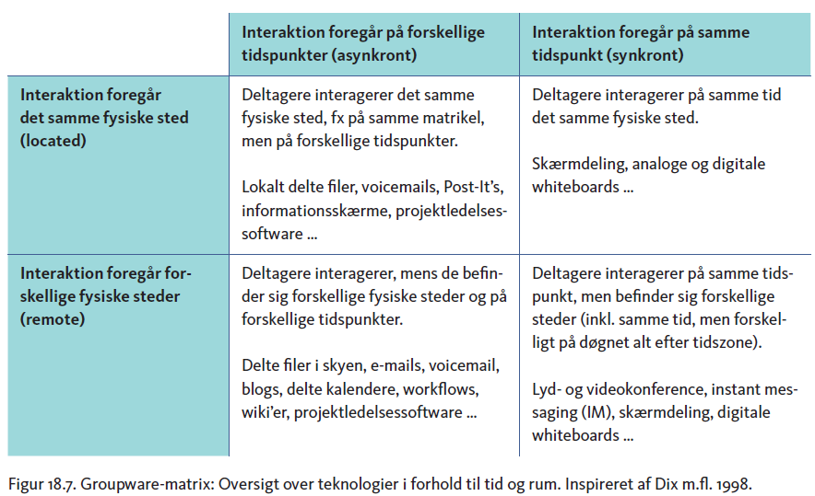
Best practice: Teknologien til vidensdeling
Vidensdelingsteknologier kan evalueres ved hjælp af fx SLATES-principperne eller Groupware-matrixen.
Groupware er en samlende betegnelse for teknologier, der understøtter samarbejde, kommunikation og vidensdeling i praksisfællesskaber langs to dimensioner; asynkron/synkron og samme sted/forskellige steder. Med denne matrix, kan man evaluere, hvorvidt organisationen teknologisk understøtter forskellige interaktionsmuligheder på tværs af rum og tid.

Slide 26
Best practice: Opsamling og bearbejdning af viden
Det er essentielt, at den viden der skabes i organisationen opsamles og bearbejdes, så den kan bruges i fremtiden. Dette kan fx være i knowledge repositories, som paradigme 1 i høj grad fokuserer på (Dalkir 2013).
Teknologisk er der sket store fremskridt i forhold til at fremsøge, bruge og analysere organisationens akkumulerede viden (Larose 2014). Et produkt som IBM’s Watson tilbyder fx at automatisere store dele af indsamlingen, klassificeringen og analysen af den skabte information og viden, så den efterfølgende kan bruges til at skabe ny viden.
Teknologiens automatiske filtrering er et vigtig element at undersøge, da et stort problem kan være den uoverskuelige mængde af information. Relevant indhold skal kunne leveres på det rette tidspunkt og i den rette mængde.
Alle organisationer har forskellige behov og kulturelle forudsætninger. Det er vigtigt at kunne vurdere, hvilke typer af teknologier og værktøjer der passer til den enkelte organisations forudsætninger for og behov for vidensdeling.

Slide 27
Øvelse:
Formål med øvelsen
Formålet med øvelsen er, at den studerende forstår, hvordan viden udspiller sig i en organisation. Herunder hvilke paradigmer der gør sig gældende, og hvordan vidensdeling finder sted på forskellige niveauer i organisationen.
Opbygning af øvelsen
Med udgangspunkt i de studerendes uddannelsesinstitution skal de studerende enkeltvis eller i grupper reflektere over hvordan vidensdeling udspiller sig i organisationen. Hver gruppe skal med udgangspunkt i de tre niveauer (mikro, mezzo, makro) analysere hvilke paradigmer uddannelsesinstitutionen befinder sig i. (20 min.)

Slide 28
Øvelse:
I plenum præsenteres de enkelte gruppers findings. (5 min. pr. gruppe)
Underviseren faciliterer derefter diskussion og spørger ind til fx: (30 min.)
Uddannelsesinstitutionens organisationskultur og dennes betydning for vidensdeling
Hvilke incitamentsstrukturer (evalueringsskemaer, karakterer, ECTS points, KPI’er, taxameterordning) der findes på uddannelsesinstitutionen.
Hvad er førnævntes betydning for vidensdeling (studerende og underviser imellem, studerende og studerende imellem, på tværs af studieretninger, undervisere og ledelse, etc.) herunder hvordan det kan hæmme eller fremme adfærd
Uddannelsesinstitutionens teknologiske platforme (intranet, e-mail, sociale netværk, etc) og hvordan disse faciliterer eller hæmmer vidensdeling.
Materiale
Casen tilpasses efter undervisningssituationen. Hvis de deltagende er praktikere, tages udgangspunkt i egen virksomhed og øvelsen gennemføres enkeltvis.

